Slide 1
Python之列表
主讲：杨雨

Slide 2
列表(list)
列表是Python中内置有序可变序列，列表的所有元素放在一对中括号“[]”中，并使用逗号分隔开；
当列表元素增加或删除时，列表对象自动进行扩展或收缩内存，保证元素之间没有缝隙；
在Python中，一个列表中的数据类型可以各不相同，可以同时分别为整数、实数、字符串等基本类型，甚至是列表、元组、字典、集合以及其他自定义类型的对象。
[10, 20, 30, 40]
['crunchy frog', 'ram bladder', 'lark vomit']
['spam', 2.0, 5, [10, 20]]
[['file1', 200,7], ['file2', 260,9]]

Slide 3
列表
列表常用方法
方法 | 说明
list.append(x) | 将元素x添加至列表list尾部
list.extend(L) | 将列表L中所有元素添加至列表list尾部
list.insert(index, x) | 在列表list指定位置index处添加元素x，该位置后面的所有元素后移一个位置
list.remove(x) | 在列表list中删除首次出现的指定元素，该元素之后的所有元素前移一个位置
list.pop([index]) | 删除并返回列表list中下标为index（默认为-1）的元素
list.clear() | 删除列表list中所有元素，但保留列表对象
list.index(x) | 返回列表list中第一个值为x的元素的下标，若不存在值为x的元素则抛出异常
list.count(x) | 返回指定元素x在列表list中的出现次数
list.reverse() | 对列表list所有元素进行逆序
list.sort(key=None, reverse=False) | 对列表list中的元素进行排序，key用来指定排序依据，reverse决定升序（False）还是降序（True）
list.copy() | 返回列表list的浅复制

Slide 4
列表创建与删除
使用“=”直接将一个列表赋值给变量即可创建列表对象
>>> a_list = ['a', 'b', 'mpilgrim', 'z', 'example']
>>> a_list = [] #创建空列表
当不再使用时，使用del命令删除整个列表，如果列表对象所指向的值不再有其他对象指向，Python将同时删除该值。
>>> del a_list
>>> print(a_list)
Traceback (most recent call last):
File "<pyshell#6>", line 1, in <module>
a_list
NameError: name 'a_list' is not defined #此时列表a_list已经被删除

Slide 5
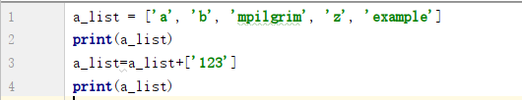

列表元素的增加
（1）可以使用“+”运算符将元素添加到列表中。
严格意义上来讲，这并不是真的为列表添加元素，而是创建一个新列表，并将原列表中的元素和新元素依次复制到新列表的内存空间。由于涉及大量元素的复制，该操作速度较慢，在涉及大量元素添加时不建议使用该方法。

Slide 6
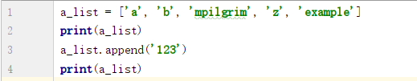


列表元素的增加
（2）使用列表对象的append()方法，原地修改列表，是真正意义上的在列表尾部添加元素，速度较快。
所谓“原地”，是指不改变列表在内存中的首地址。
（3）使用列表对象的insert()方法将元素添加至列表的指定位置。

Slide 7
列表元素的增加
应尽量从列表尾部进行元素的增加与删除操作。
列表的insert()可以在列表的任意位置插入元素，但由于列表的自动内存管理功能，insert()方法会涉及到插入位置之后所有元素的移动，这会影响处理速度。
类似的还有后面介绍的remove()方法以及使用pop()函数弹出列表非尾部元素和使用del命令删除列表非尾部元素的情况。

Slide 8


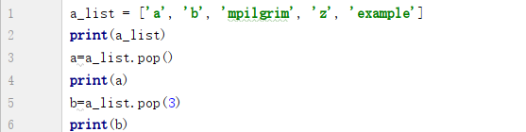

列表元素的删除
（1）使用del命令删除列表中的指定位置上的元素。
（2）使用列表的pop()方法删除并返回指定（默认为最后一个）位置上的元素，如果给定的索引超出了列表的范围则抛出异常。

Slide 9
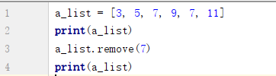

列表元素的删除
（3）使用列表对象的remove()方法删除首次出现的指定元素，如果列表中不存在要删除的元素，则抛出异常。

Slide 10
用于序列操作的常用内置函数
len(列表)：返回列表中的元素个数，同样适用于元组、字典、集合、字符串等。
max(列表)、 min(列表)：返回列表中的最大或最小元素，同样适用于元组、字典、集合、range对象等。
sum(列表)：对列表的元素进行求和运算，对非数值型列表运算需要指定start参数，同样适用于元组、range。
>>> sum(range(1, 11)) #sum()函数的start参数默认为0
55
>>> sum(range(1, 11), 5) #指定start参数为5，等价于5+sum(range(1,11))
60
>>> sum([[1, 2], [3], [4]], []) #这个操作占用空间较大，慎用
[1, 2, 3, 4]

Slide 11
enumerate() 函数
enumerate() 函数用于将一个可遍历的数据对象(如列表、元组或字符串)组合为一个索引序列，同时列出数据和数据下标，一般用在 for 循环当中。Python 2.3. 以上版本可用，2.6 添加 start 参数。
>>>seq = ['one', 'two', 'three’]
>>> for i, element in enumerate(seq):
print i, element
... 0 one
1 two
2 three

Slide 12
练 习
li = ['alex','eric','rain']
a.计算列表长度并输出
b.列表中追加元素"seven"，并输出添加后的列表
c.请在列表的第1个位置插入元素 "Tony"，并输出添加后的列表
d.请修改列表第2个位置的元素为 "Kelly"，并输出修改后的列表
e.请删除列表中的元素“Kelly(eric)"，并输出修改后的列表
f.请删除列表中的第2个元素，并输出删除的元素的值和删除元素后的列表
g.请将列表所有的元素反转，并输出反转后的列表
h.请使用for、len、range 输出列表的索引和所有元素
i.请使用enumrate输出列表元素和序号（序号从 100 开始）

